Slide 1





LE FRIGO
Connecté
La technologie au service de la restauration d’entreprise !
La cantine d’entreprise en 1,2 m3
Basil.fr
Notes:
plus de rédaction pour les clients

Slide 2

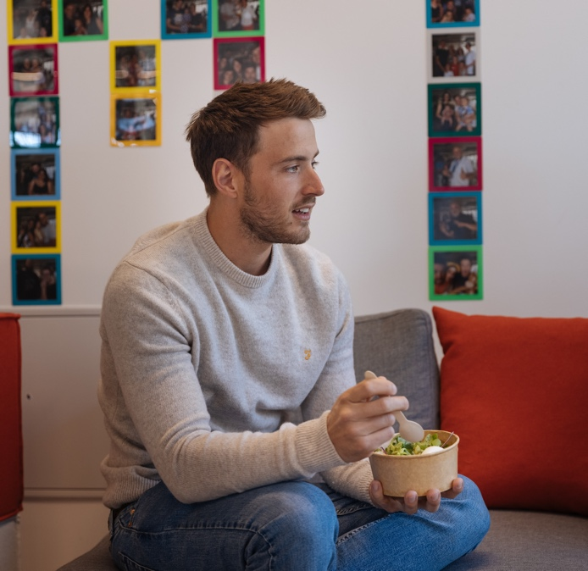

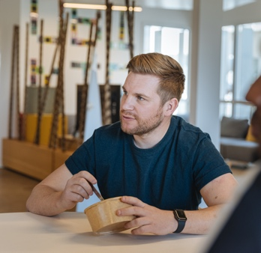
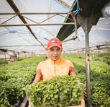
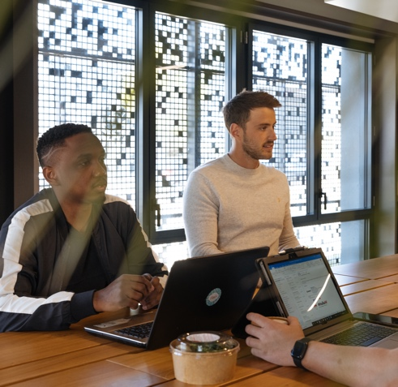

infographie sur les données macro au sujet des pauses-déj en France
inspiration & chiffres ici
LE DÉJEUNER AU BUREAU,
UN MOMENT À PART
Basil et son frigo connecté : des adjuvants à la culture RSE des entreprises
43%
10%
68%
Des collaborateurs français prennent plus de 30 minutes de pause le midi (contre 22% aux Etats-Unis et 23% en Angleterre).
Des collaborateurs surfent sur les réseaux sociaux en mangeant (contre 20% au États-Unis).
Des collaborateurs veillent à leur équilibre alimentaire au bureau.
72%
14%
62%
Estiment que l’entreprise peut contribuer à l’alimentation saine de ses collaborateurs.
Des français mangent à leur poste de travail (contre 25% aux Etats-Unis et en Angleterre).
Partagent leur pause déjeuner avec leurs collègues de travail.
Notes:
Marché

Slide 3


LE FRIGO CONNECTÉ BASIL
LA GÉNÉROSITÉ EN 1,2M3 DÉDIÉE AUX
COLLABORATEURS D’ENTREPRISES
ADAPTÉ
AUX
VÉGÉTARIENS
S’il garde ses petits plats bien au frais, Basil est bien plus qu’un simple frigo.
D’abord, il permet de faire vivre des producteurs locaux et soucieux de la qualité de leurs produits. Ensuite, il milite en faveur de ses associations partenaires en offrant des repas aux plus démunis. Enfin, il permet à toutes les entreprises d’offrir à leurs collaborateurs une restauration de qualité.
Et tout ça grâce aux collaborateurs qui se servent chaque jour sur ses clayettes pour le montant d’un ticket restaurant.
DES REPAS
DE CHEFS
PARTAGÉS EN
TOUTE
SÉRÉNITÉ
DES PLATS
SAINS ET
ACCESSIBLES
24/7
UNE
CANTINE
D’ENTREPRISE
DANS 1,2M3
Notes:
eviter les repetitions / enlevé adapté aux végé / on couvre toutes les pauses (faire macarons…)

Slide 4
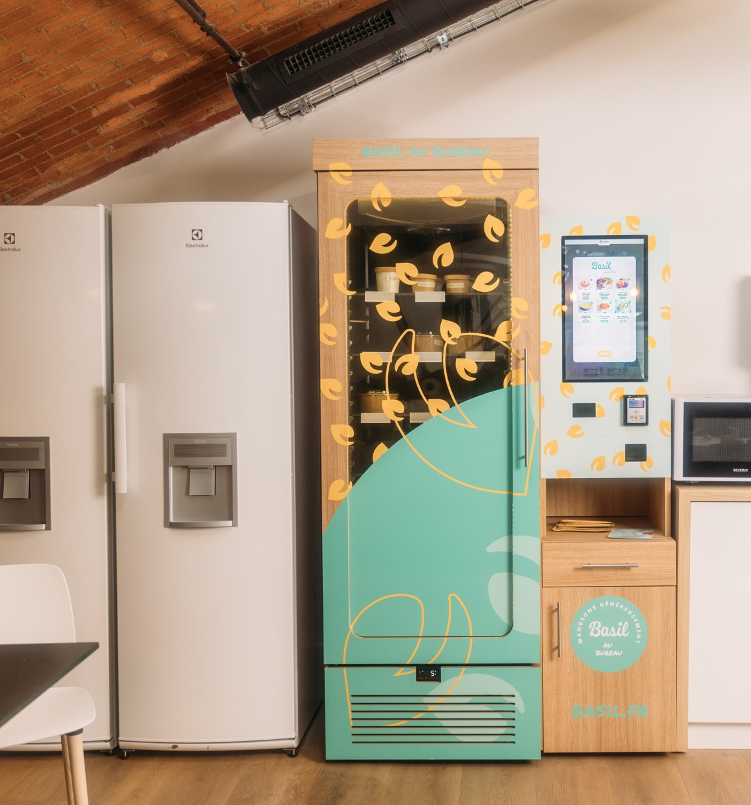
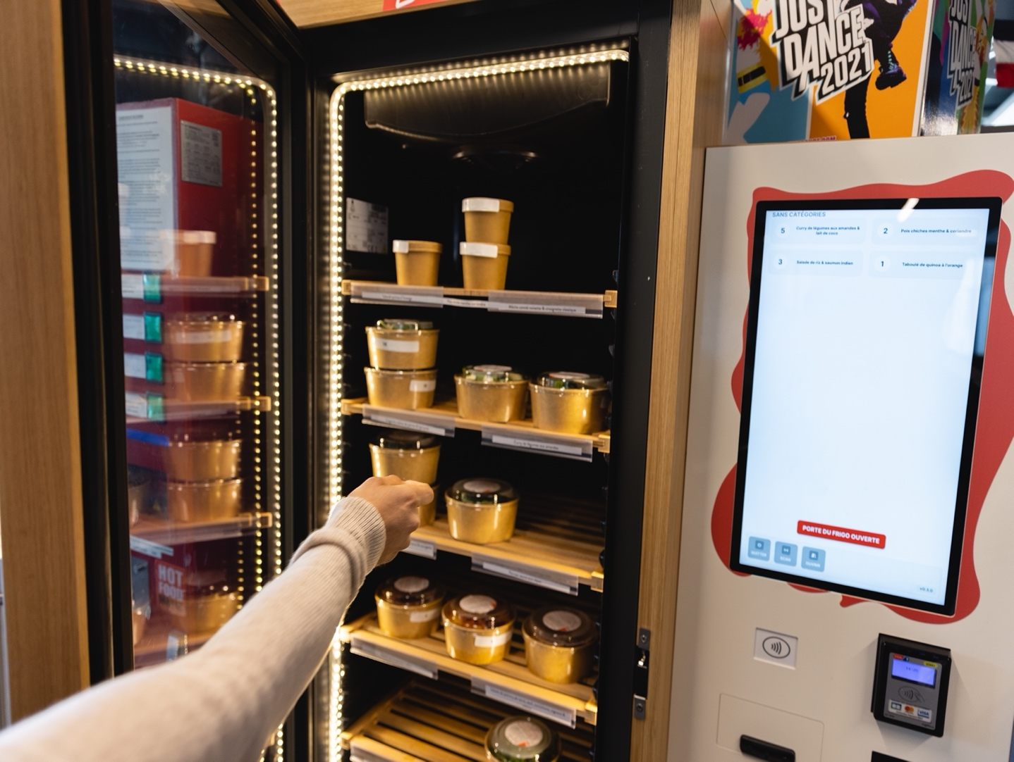
ADAPTÉ
AUX
VÉGÉTARIENS
L’ERGONOMIE DU FRIGO CONNECTÉ AU SERVICE DE LA
PAUSE-DÉJ
Vos collaborateurs n’ont qu’à ouvrir le frigo pour déguster des plats et collations tout au long de la journée. Déjeuner, goûter, dîner à emporter… Basil s’occupe de tout
L’AVIS DES COLLABORATEURS LA PROVENCE
3 ADJECTIFS
POUR DÉCRIRE BASIL ?
POUR QUEL(S) REPAS
UTILISEZ VOUS LE FRIGO CONNECTÉ ?
90 SECONDES
#FONCTIONNEL #ACCESSIBLE #DELICIEUX
« POUR LE GOÛTER », « POUR LE DÉJEUNER »,
« J’EMMÈNE UN PLAT CHAQUE SOIR POUR NE PAS CUISINER À LA MAISON ! »,
C’EST LE TEMPS QU’IL FAUT
POUR ACHETER
ET RÉCUPÉRER SON PLAT

Slide 5




LE FRIGO
CONNECTÉ BASIL
Flexibilité
Sécurité
Facilité
d’installation
Ergonomie
La mise à disposition 24/7 de la totalité de la carte Basil pour vos collaborateurs
Collation du matin et du goûter avec
des pâtisseries maison
Une solution pour déjeuner Dans et Hors pause Dej
Une solution pour emporter à son domicile
Face aux nouvelles contraintes sanitaires, le frigo connecté représente une alternative plus sécurisée en limitant les contacts livreurs-personnels
Sur une surface réduite, vous proposez une véritable solution de restauration
Basil prend en charge les frais d’installation ainsi que les paramétrages techniques du frigo. Votre frigo est livré prêt à l’emploi.

Slide 6


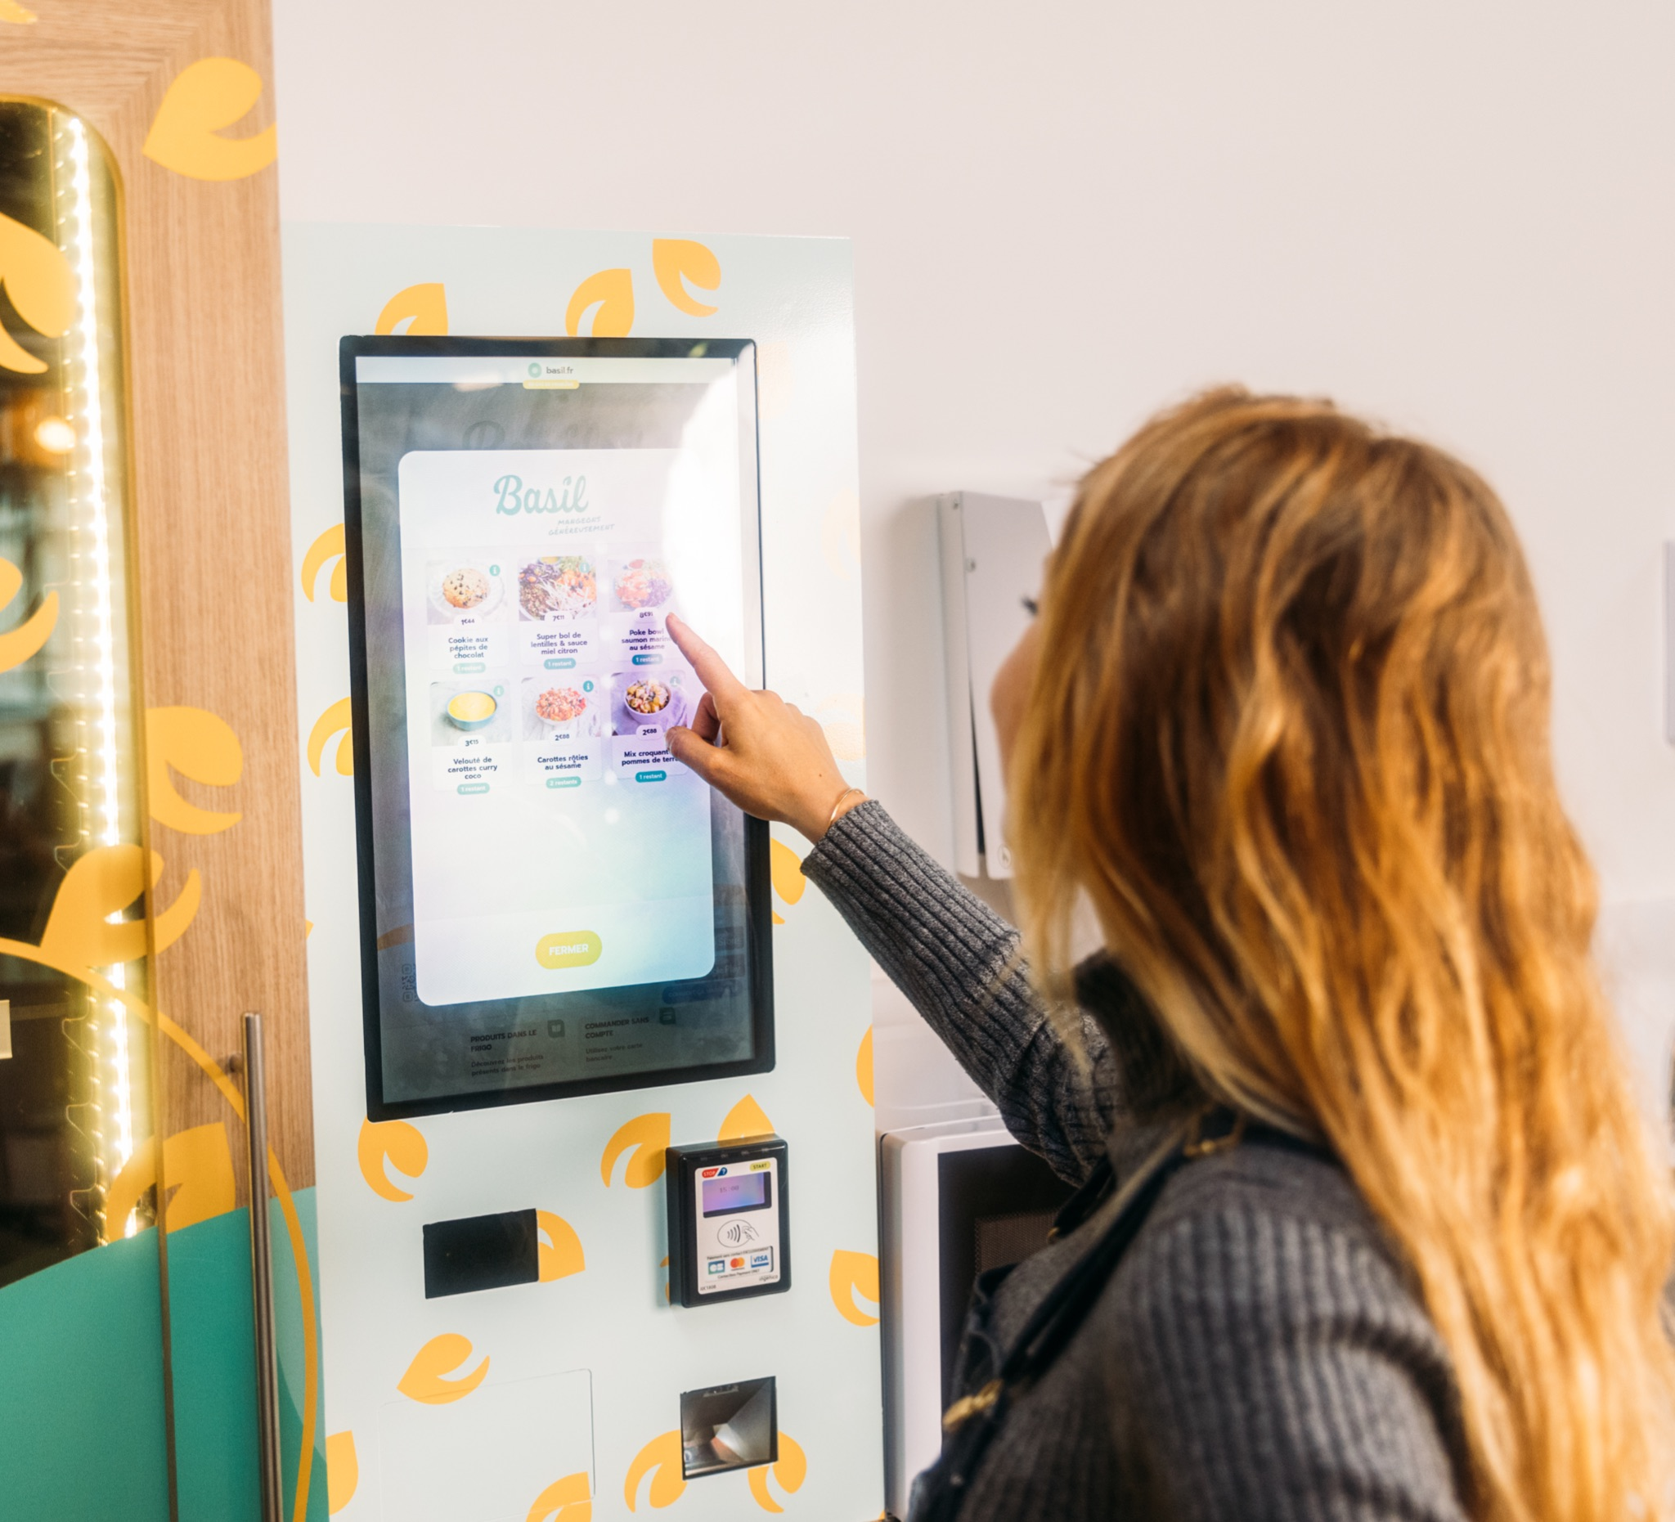
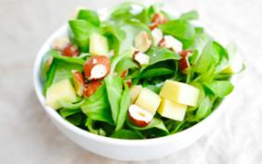
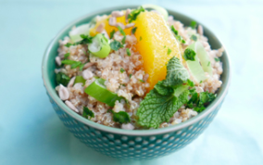
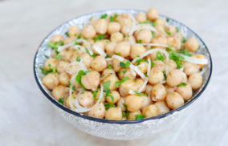

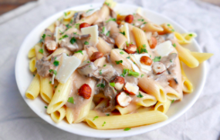
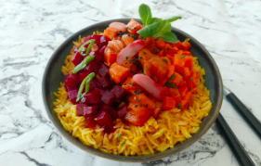
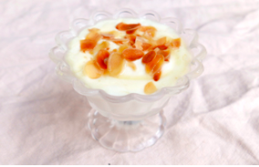

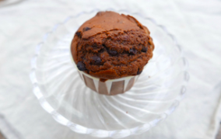
BIEN PLUS FLEXIBLE QU’UNE
CANTINE CLASSIQUE
LE FRIGO QUI AMÉLIORE LE BIEN-ÊTRE AU TRAVAIL
Des déjeuners disponibles 24h/24
Des collations pour le matin et l’après-midi (pâtisseries et gâteaux faits maison)
Des dîners à emporter
Une carte renouvelée toutes les semaines.
Possibilité pour l’entreprise de prendre en charge les repas de ses collaborateurs (en partie ou intégralement).
Notes:
entrée 2,5
dessert 1,5

Slide 7

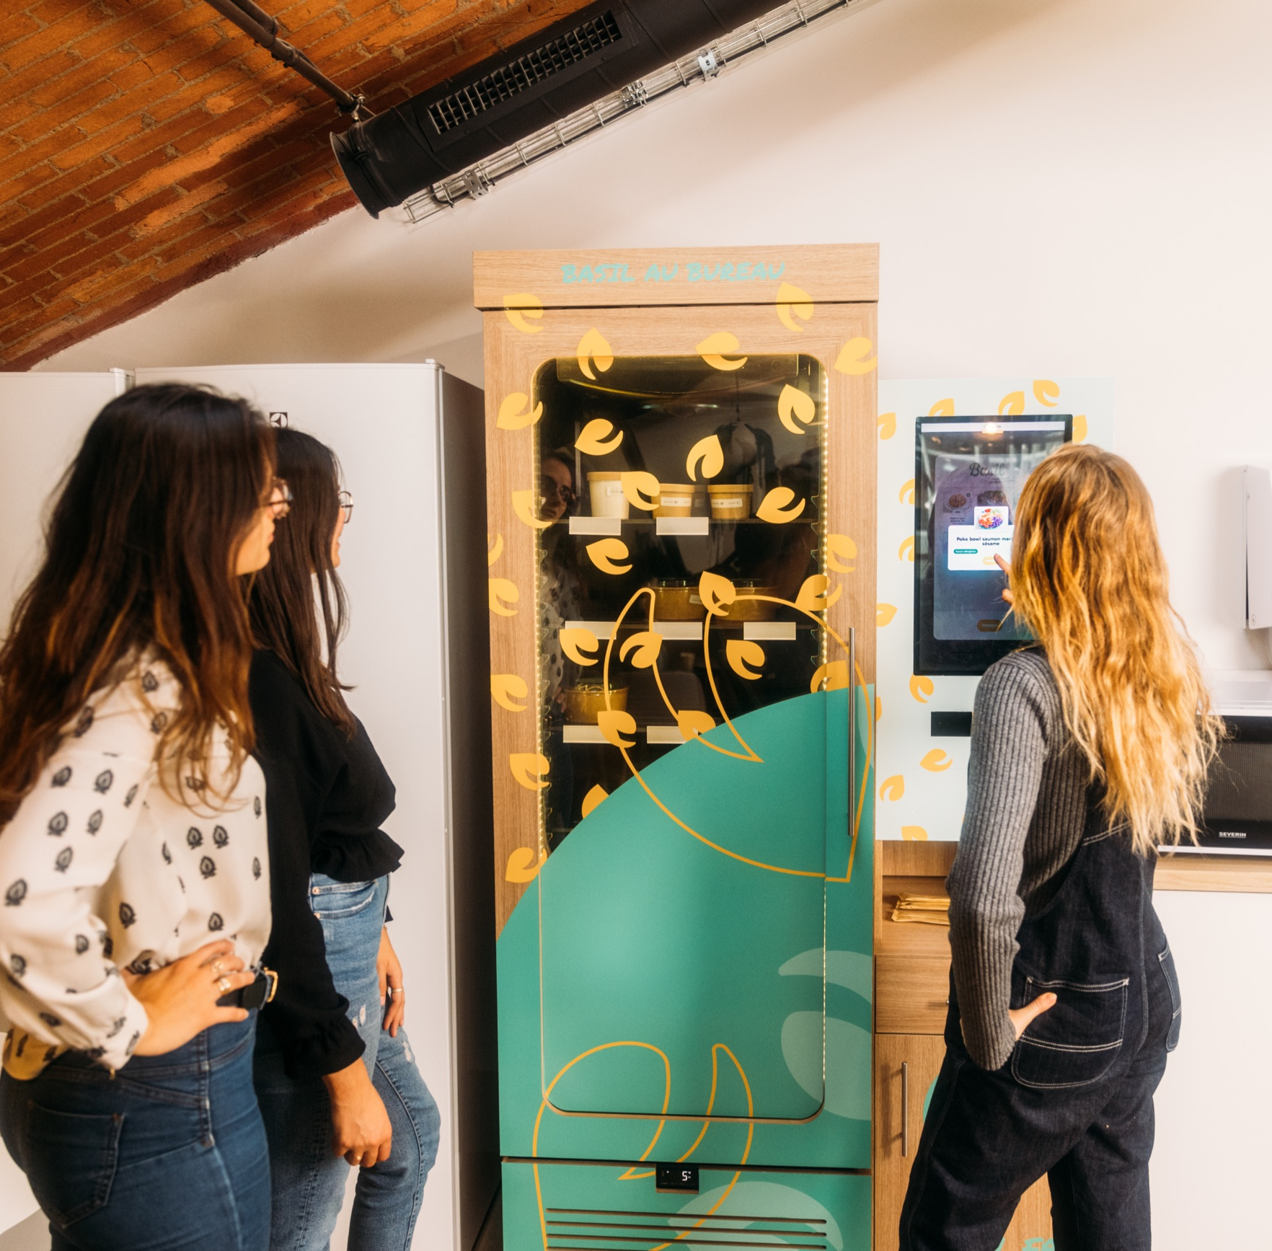

SÉCURITÉ & FLUIDITÉ
AU COEUR DE L’EXPÉRIENCE
LIMITEZ LES CONTACTS AU STRICT MINIMUM
Pas de manipulation d’argent ou de clavier à touches
Pas de contact avec un autre plat que le sien
Pas de délais d’attente
Pas de frais de livraison
Désinfection régulière des équipements par l’équipe Basil

Slide 8


L’ERGONOMIE AU SERVICE DE LA
PAUSE-DÉJ
L’ART DE POUSSER LES MURS EN SEULEMENT 1,2M3
Les avantages d’un distributeur de friandises classique et d’une cantine d’entreprise groupés dans un seul frigo
Une offre de restauration aux collaborateurs d’entreprises pour un coût accessible à toutes les PME
Frigo ré-approvisionné par l’équipe Basil
les avantages d’un distributeur de friandises classique et d’une cantine d’entreprise groupés dans un seul frigo
une offre de restauration aux collaborateurs d’entreprises pour un coût accessible à toutes les PME
placard à couverts ré-approvisionné par l’équipe Basil

Slide 9

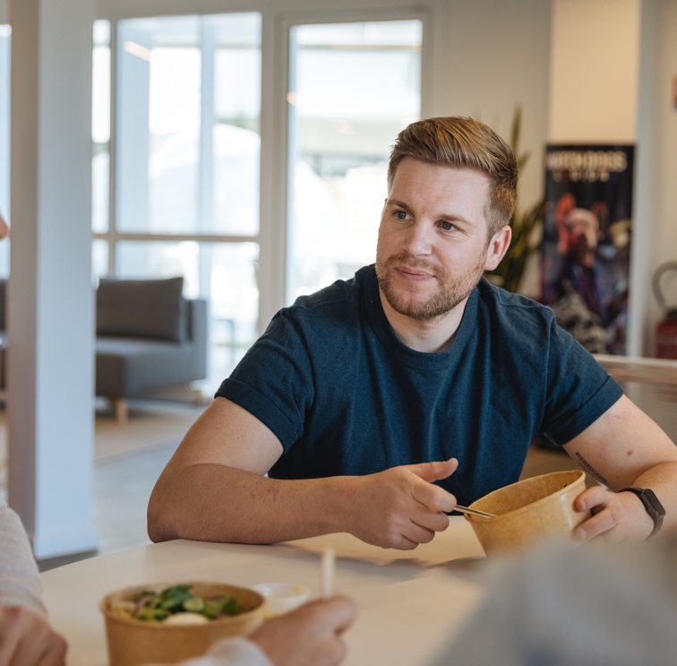







NOS CLIENTS Frigo Connecté
Notes:
enlever : ubisoft cnrc, labosud la provence
Orangina ok / Gojob ok et d’autres encore…..

Slide 10
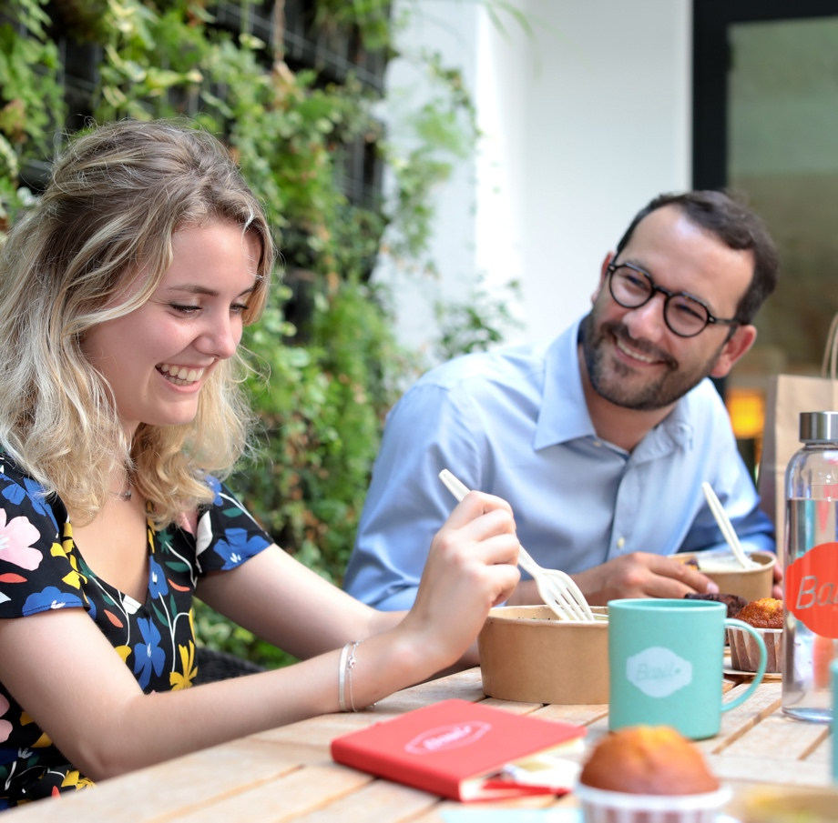
L'IDENTITÉ BASIL
La cantine militante / Des pauses conviviales / Une production humaine

Slide 11

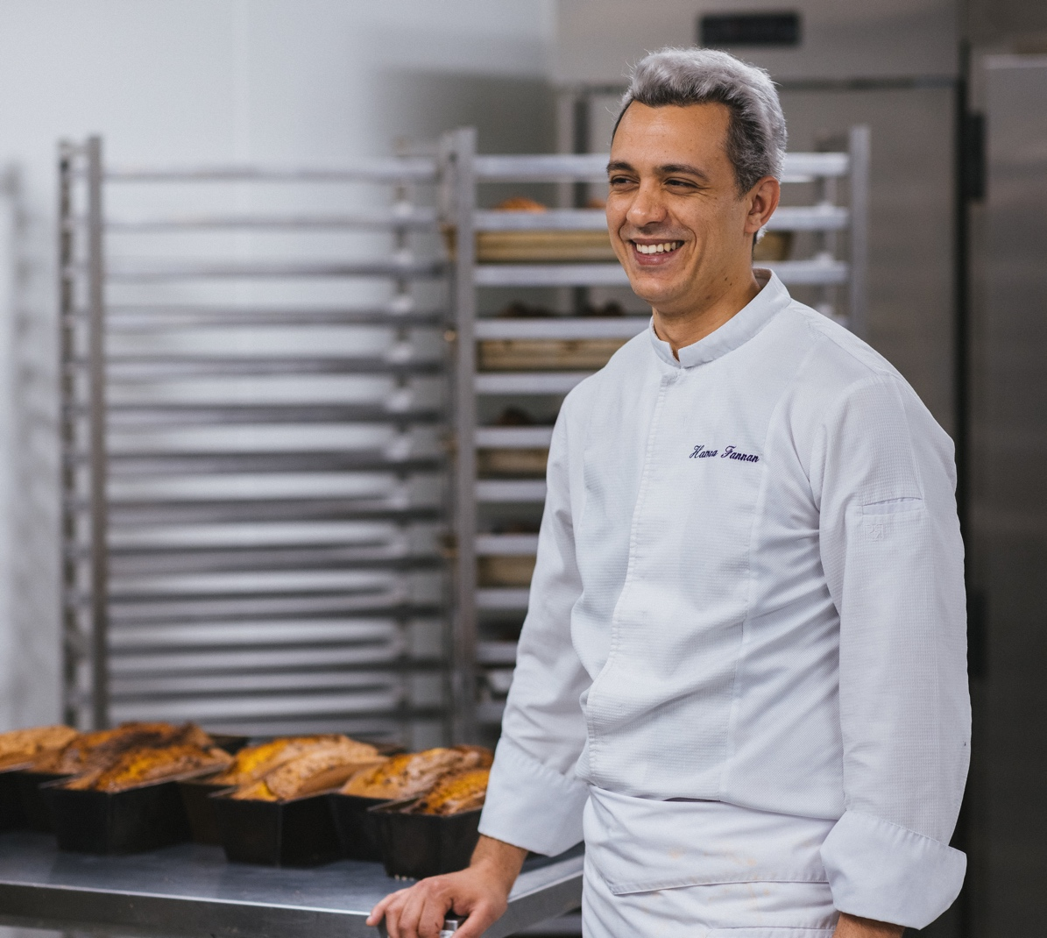
LA CANTINE
MILITANTE
Des produits rigoureusement sélectionnés
Des propositions de recettes responsables
Des recettes saines concoctées par notre brigade
de chefs, des collations faites maison
Réinsertion sociale en partenariat avec des associations
Les plats invendus sont gracieusement offerts aux associations*
PARCE QUE BIEN MANGER NE DEVRAIT PAS ÊTRE UNE OPTION
+120 000
C’est le nombre de repas que Basil a redistribués aux associations depuis sa création.
10 plats achetés
= 1 plat pour tous
#SOLIDEJ
Pour 10 plats achetés, 1 plat est systématiquement offert à l’une de nos associations partenaires
*Basil est partenaire de l’Association Humanitaire de Montpellier, de la Croix-Rouge Française pour Sophia Antipolis, de l’Armée du Salut de Marseille et de l’Association Massilia Baraqa à Marseille.
Notes:
Basil a ses propres cuisines, pas de traiteurs sous-traitants, cuisines internalisées

Slide 12

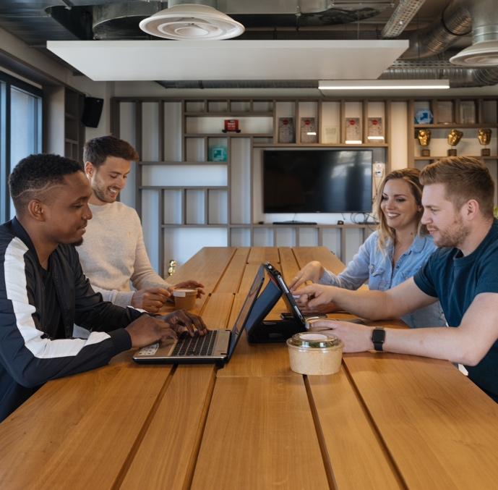
DES PAUSES CONVIVIALES
PARCE QUE LES REPAS AU BUREAU
SONT DES MOMENTS À PART
Pour que tous les membres d’un groupe se restaurent en même temps
Pour en finir avec les livraisons qui arrivent froides
Pour prendre sa pause déjeuner sans pression

Slide 13
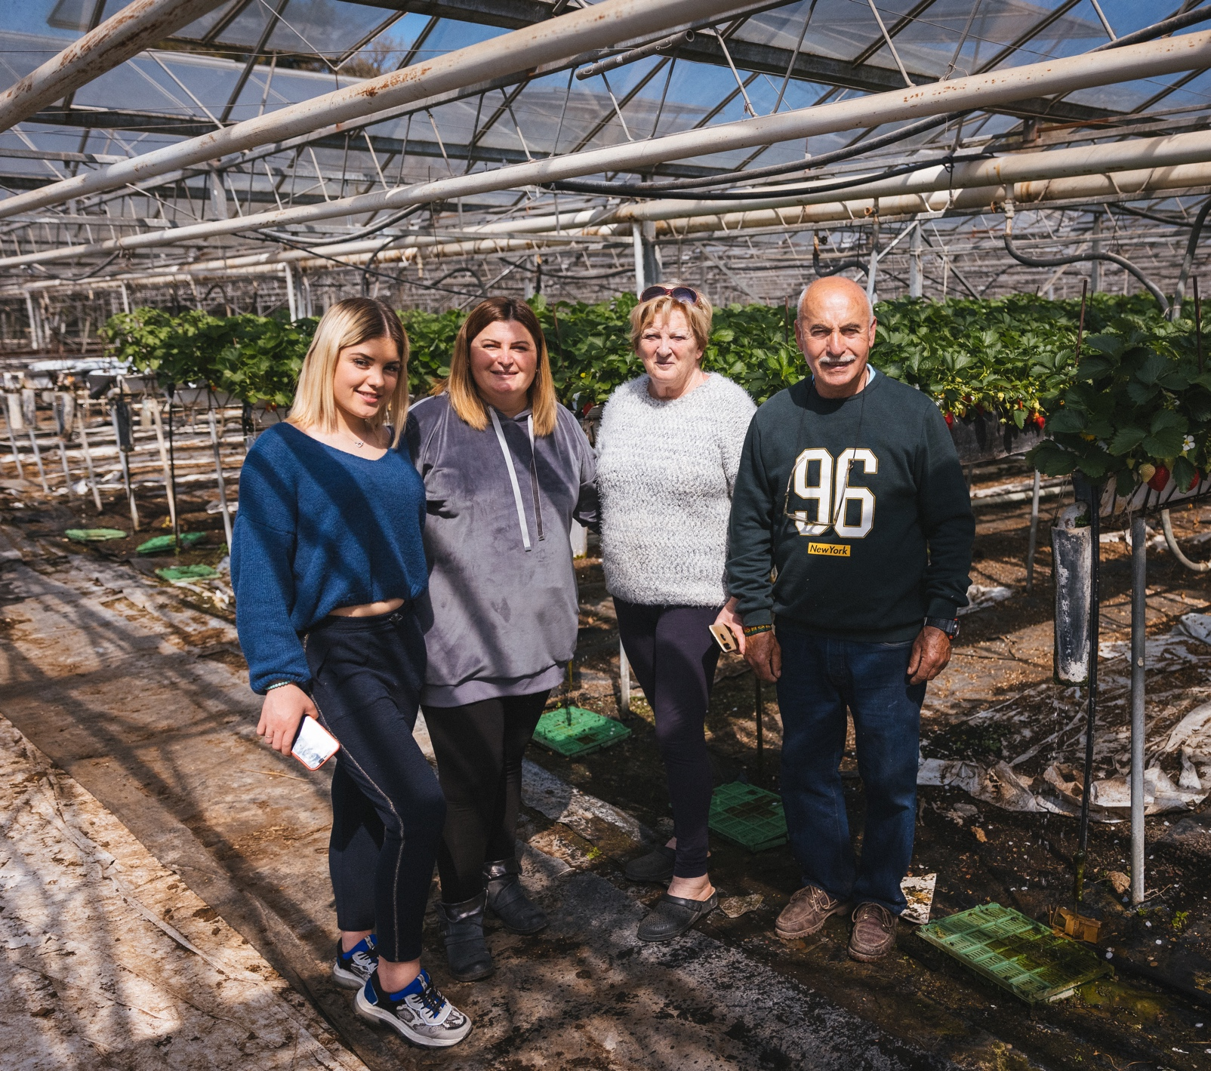
LE FRIGO CONNECTÉ
UNE PRODUCTION
HUMAINE
Les petits plats Basil sont confectionnés à partir de produits :
De saison
Essentiellement frais et locaux
Non traités
Cultivés et élevés par des productions transparentes et à taille humaine
Développés selon la philosophie
du bien-manger.
Basil, une aventure humaine avant tout

Slide 14

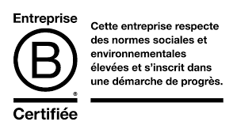
Notre Politique RSE
Chez Basil, de nombreuses actions RSE sont menées au quotidien.
SOLIDAIRE
Don de tous nos invendus et des Solidej à nos associations partenaires.
Programmes de stage pour personnes en réinsertion sociale.
Arrondi solidaire sur basil.fr
ENVIRONNEMENT
Sourcing de qualité: + 70% français et de Provence, frais et de saison.
100% de nos sites passent en énergie renouvelable avec Urban Solar.
Nous travaillons avec les Alchimistes pour la collecte de nos déchets alimentaires et avec le chantier d’insertion AMR Eco Service pour la collecte de nos cagettes.
B CORP
Nous sommes certifiés B Corp, label RSE créé en 2006 et cela depuis Septembre 2022.
L’une des particularités du label B Corp est d’allier performances d’entreprise et missions sociétales.

Slide 15
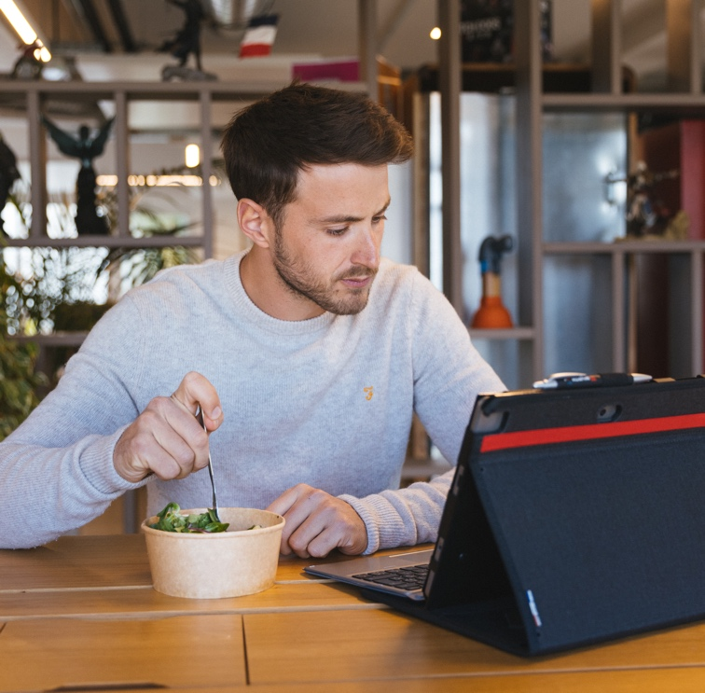
LE FRIGO CONNECTÉ EN PRATIQUE
Déroulement d’un déjeuner / Caractéristiques du frigo / Un frigo modulable ?
Process & Engagements

Slide 16
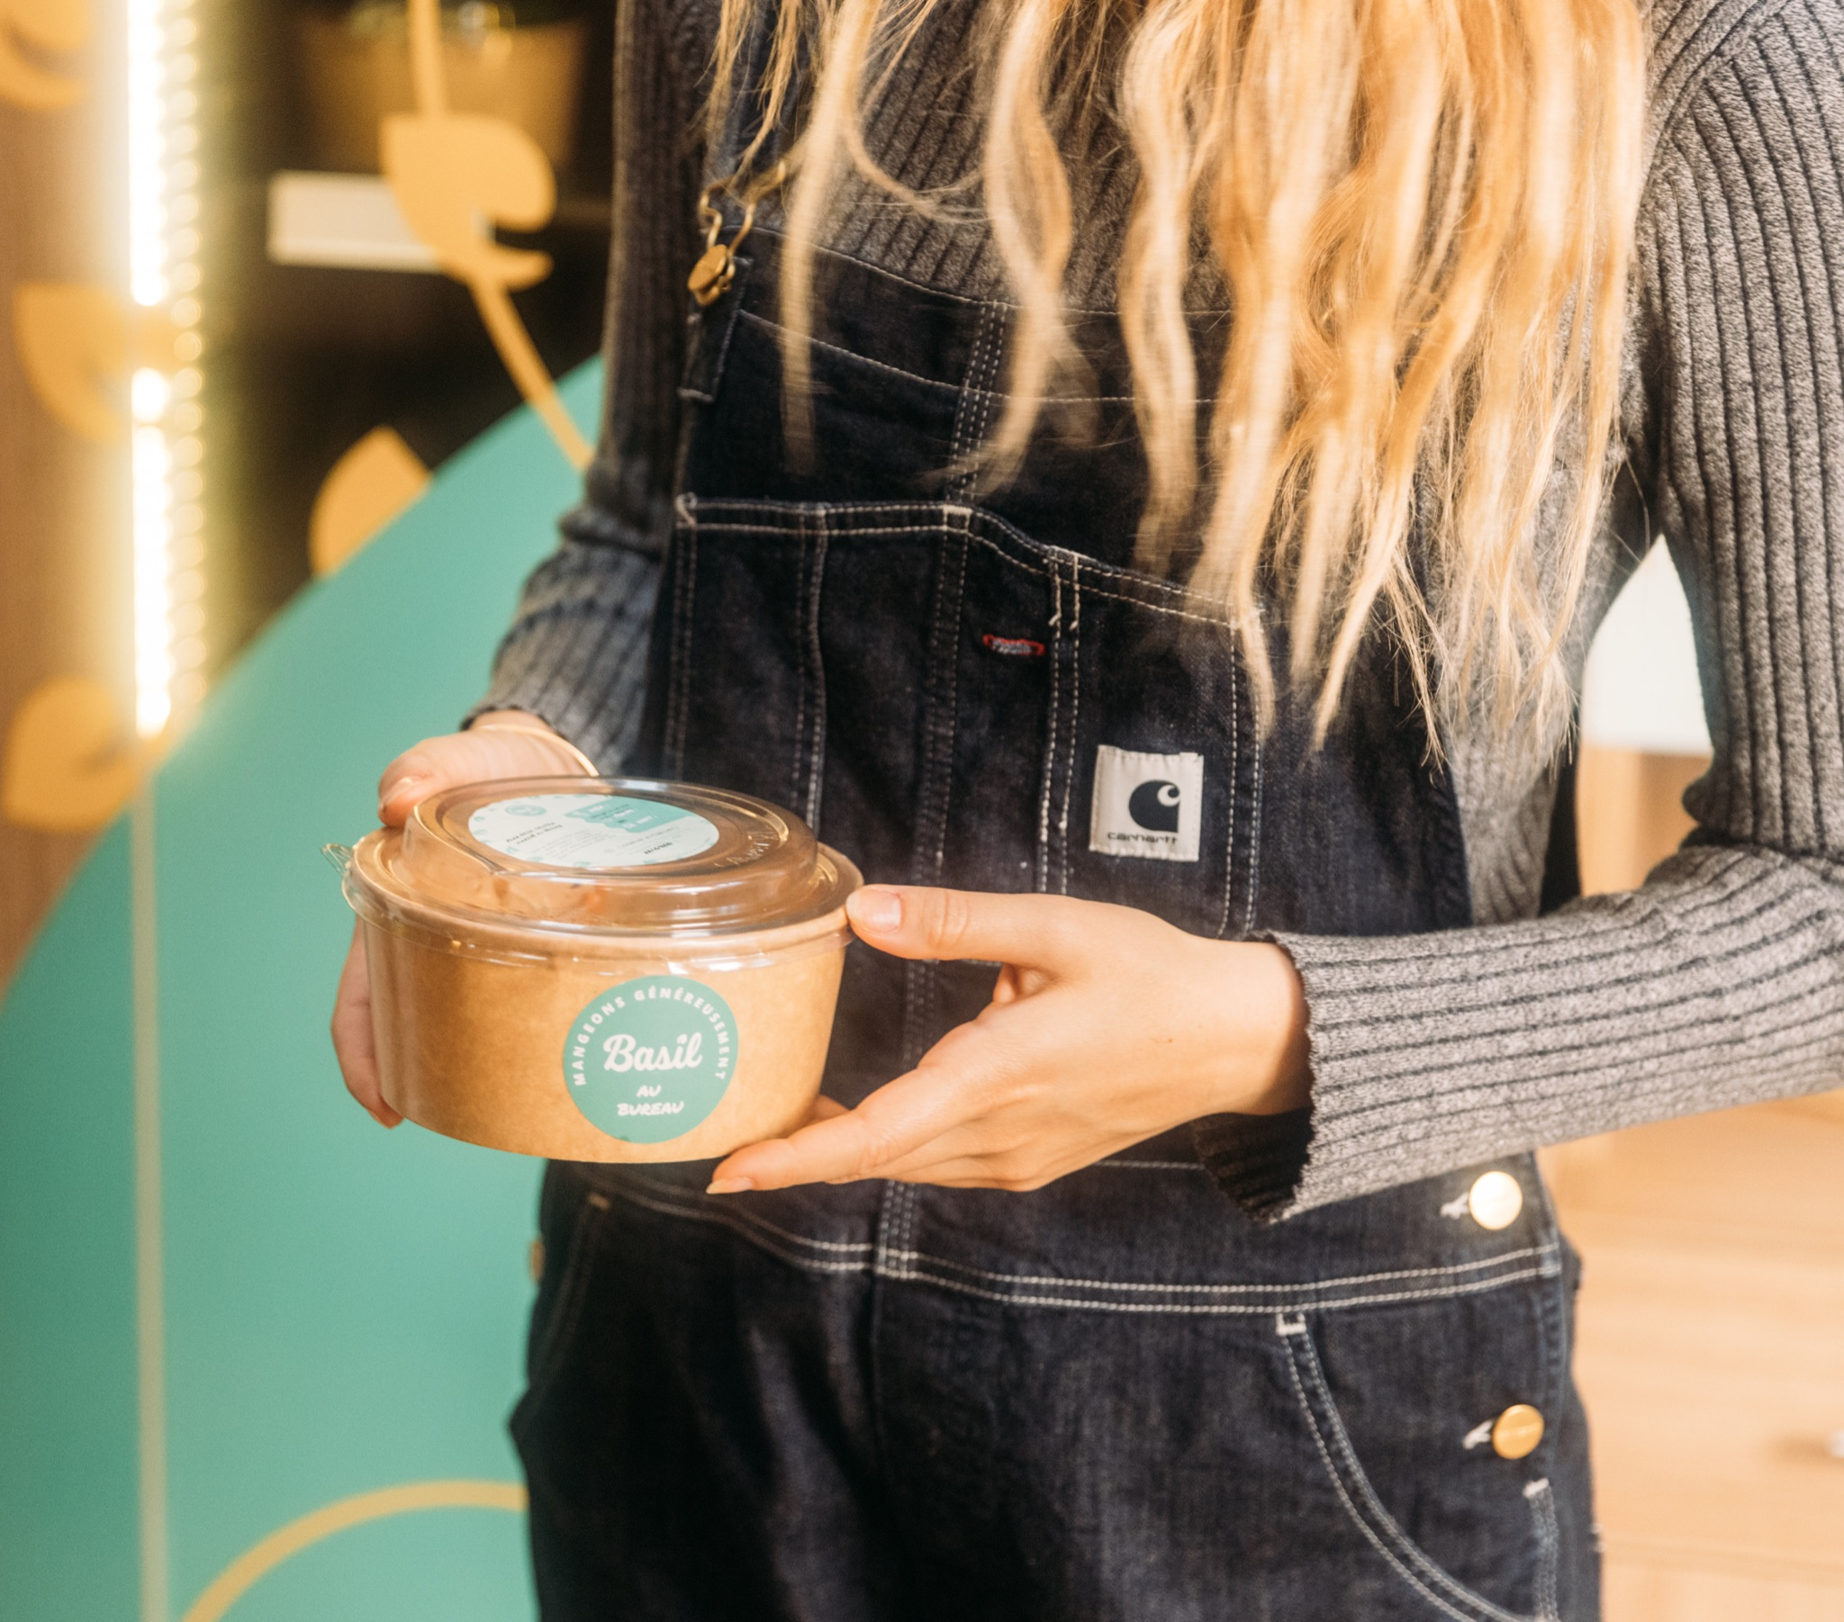




DÉROULEMENT
D’UN DÉJEUNER
Le frigo est approvisionné avec des plats Basil,
100%
Maison et de Saison !
J’utilise mon smartphone ou carte bancaire/restaurant pour ouvrir le frigo, comme un paiement sans contact
Je choisis ce qui me donne envie
Je referme, et je suis débité.e du montant de mon repas !
Bon appétit !

Slide 17

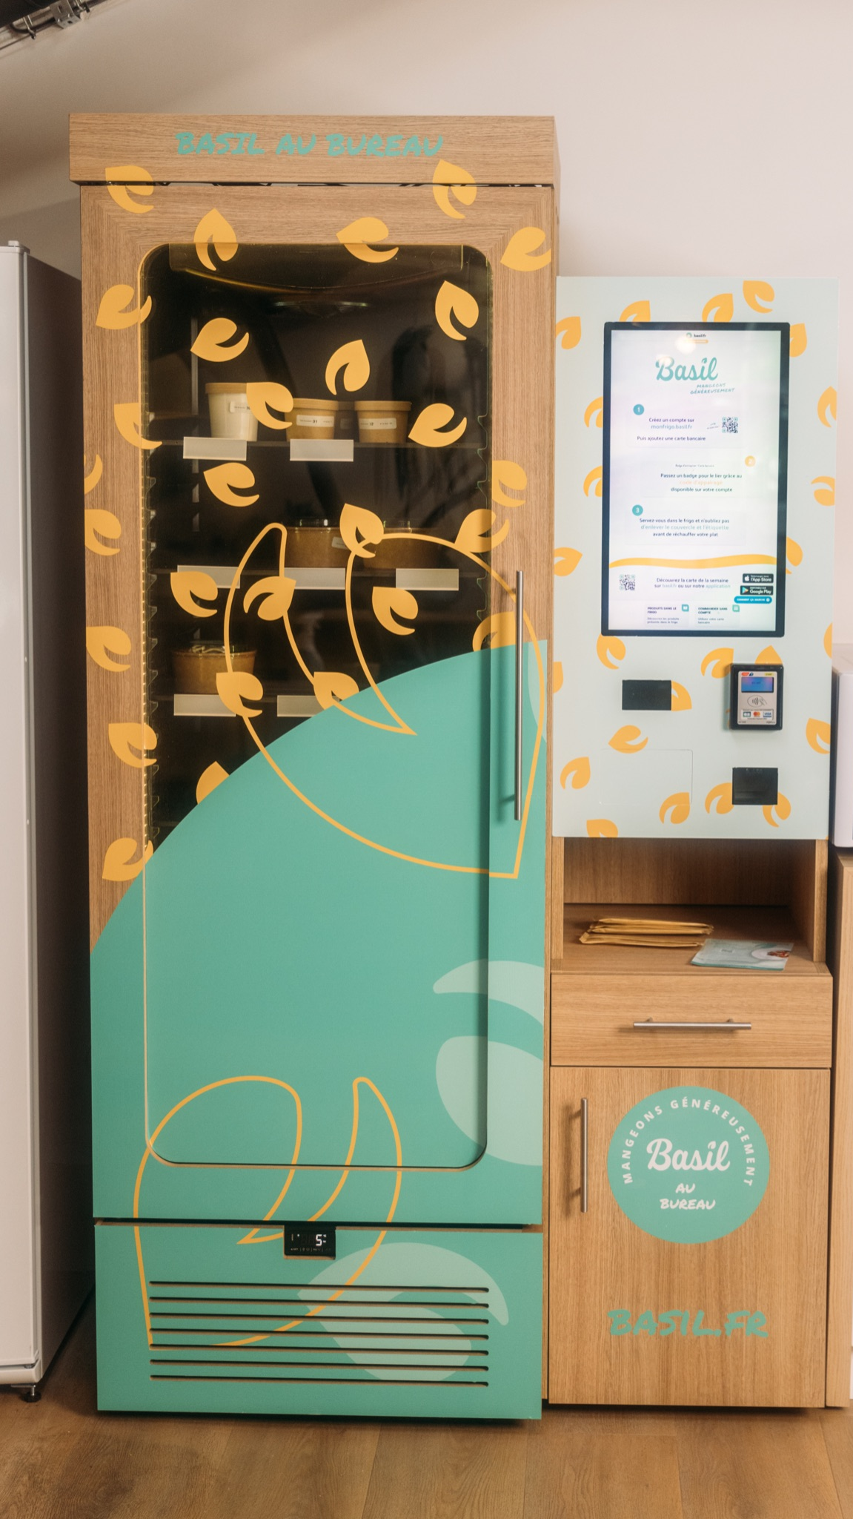

CARACTÉRISTIQUES
DU Frigo
Frigo industriel de 260 litres
Design fonctionnel et élégant
Matériaux composite Bois / Minéral et Porte sécurisée
Borne interactive intégrée
Ecran tactile 27 pouces
Lecteur bancaire sans contact
Lecteur de carte privative
Scanner de QR Code et GenCode
Meuble à étagères pour couverts + rangement
Coloris: Chêne naturel ou gris anthracite
Consommation électrique : 2,6 Kw / heure
Paiement en Carte Ticket restaurant, CB , et Ticket restaurant
Notes:
faire une infographie - logo swile edenred sodexo , up , apetiz, cb , american express, cagnotte

Slide 18
ENGAGEMENTS
Pour Basil
Respectifs
Approvisionner le frigo
Désinfecter les équipements
Offrir une cuisine confectionnée par notre brigade
Proposer des produits de saison essentiellement frais et locaux
Soutenir des associations pour contribuer à une vie meilleure pour tous
Pour le Client
Garantir l’accès à Basil pour le réassort des plats, des équipements et pour la désinfection du frigo
Permettre des conditions d’utilisation optimales pour que tout se passe à merveille (entretien des locaux et circuit électrique en état)
Notes:
Questions : du coup on enlève le 3. pour Basil et le 3. pour le client ?

Slide 19
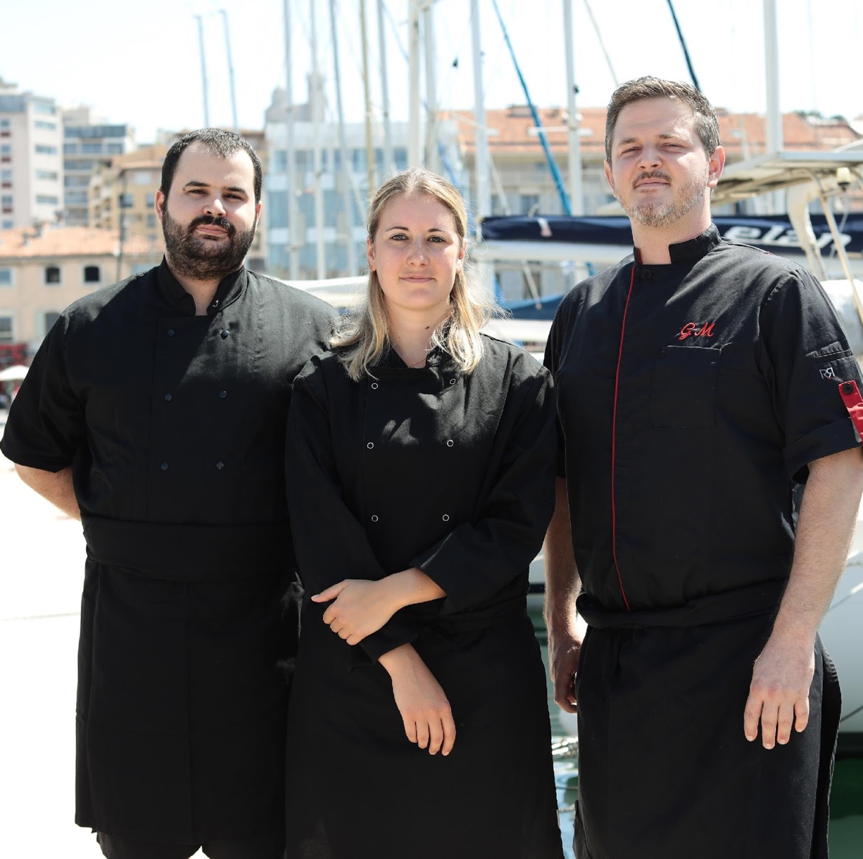
POUR TOUTE
QUESTION
Marseille
Aix-en-Provence
Montpellier
Sophia-Antipolis
Commercial@chefbasil.fr

Slide 20
Merci.

